Slide 1
9/30 ゼミ資料
高山裕成

Slide 2
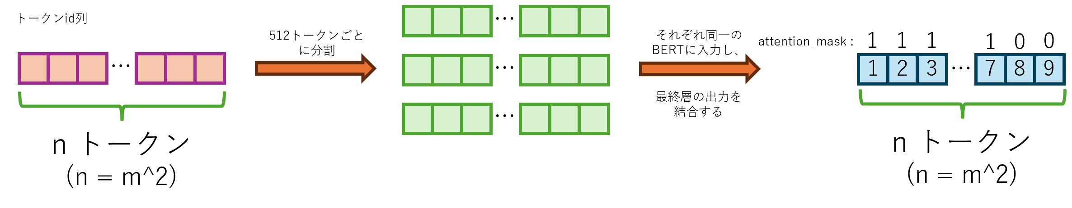
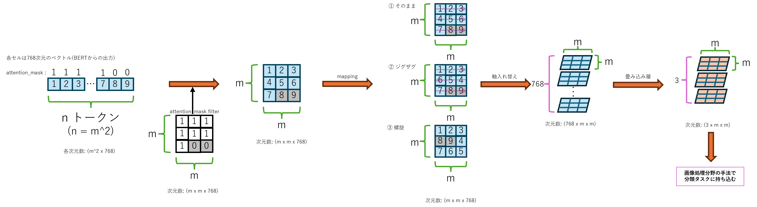
やりたいこと (BERT512トークン以上を想定した際の新しい結合方法の模索)
Grad Cam 等で
判断根拠可視化
1
2
3
4
5
6
7
8
9

Slide 3
やりたいこと (BERT512トークン以上を想定した際の新しい結合方法の模索)
実験設定: ポスター発表と同じ livedoorニュースコーパスデータセットの9クラス分類
 | Acc | F1
ポスター (Yamato modified) | 0.9565 | 0.9560
ポスター (要約Vec項 追加) | 0.9687 | 0.9683
① そのまま | 0.9456 | 0.9459
② ジグザグ | 0.9687 | 0.9683
③ 螺旋 | 未実験 | 未実験
現状は要約追加モデルより劣ってる
Grad Cam可視化部分は実装中

Slide 4
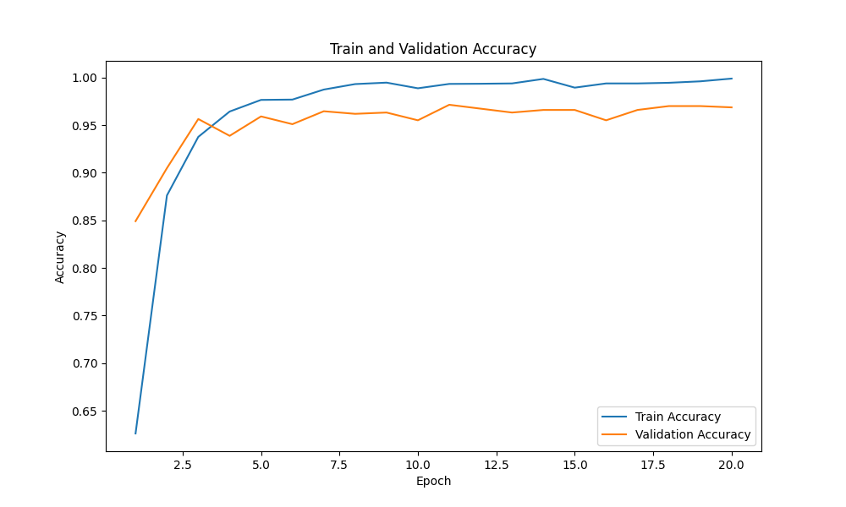
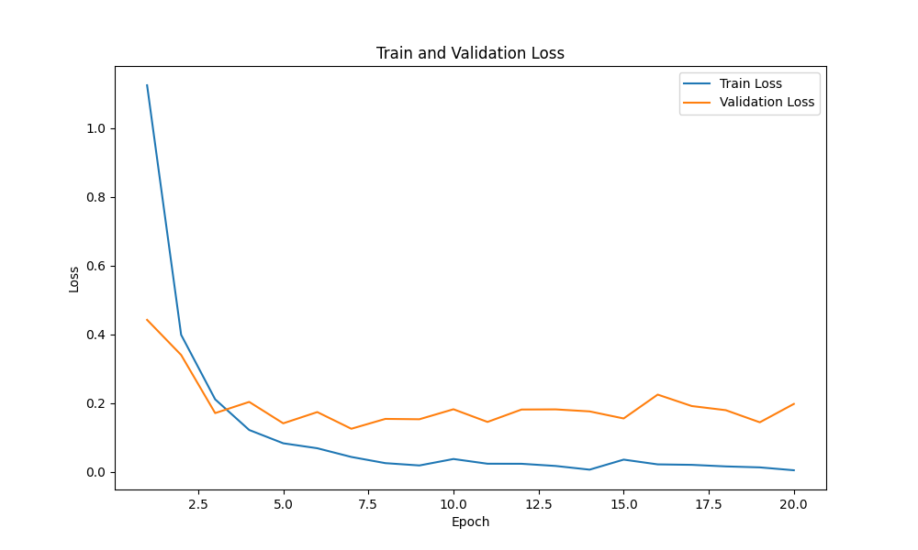
Zigzag 学習曲線
この手法に光があるのか分からない... 後期発表もあるのである程度〆切を早めに決めてこれでいけるのか
判断したい

Slide 5
やりたいこと (BERT512トークン以上を想定した際の新しい結合方法の模索)
トークンid列
512トークンごとに分割
…
それぞれ同一の
BERTに入力し、
1
1
attention_mask :
1
1
0
0
…
…
1
2
3
…
7
8
9
…
最終層の出力を
結合する
n トークン
(n = m^2)
n トークン
(n = m^2)
① そのまま
1
2
3
m
4
5
6
7
8
9
m
m
各セルは768次元のベクトル(BERTからの出力)
m
m
m
1
1
1
1
2
3
② ジグザグ
1
2
3
attention_mask :
1
0
0
m
mapping
m
6
5
4
軸入れ替え
畳み込み層
3
1
2
3
…
7
8
9
4
5
6
9
768
.
.
.
7
8
9
7
8
n トークン
(n = m^2)
attention_mask filter
m
1
1
1
m
③ 螺旋
次元数: (768 x m x m)
次元数: (3 x m x m)
m
1
1
1
m
1
2
3
1
0
0
次元数: (m x m x 768)
8
9
4
各次元数: (m^2 x 768)
7
6
5
m
m
画像処理分野の手法で
分類タスクに持ち込む
次元数: (m x m x 768)
次元数: (m x m x 768)

